Slide 1
Анықталған интегралдың қолданылуы.

Slide 2
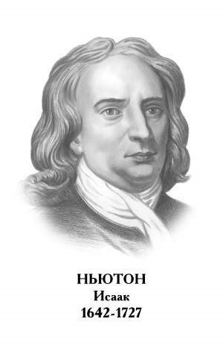
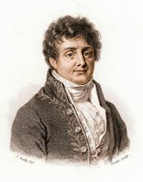
Интегралдық есептеудің негізгі ұғымдары мен идеялық жүйесін бір - біріне тәуелсіз түрде Иссак Ньютон мен Готфрид Лейбниц жасады . Готфрид Вильгельм Исаак Ньютон фон Лейбниц « Интегралдық есептеу » термині мен интеграл таңбасы Лейбництен бастап қолданылып келеді . Интегралдық есептеудің әрі қарай дамуы швейцариялық математик Якоб Бернулидің , Әсіресе , Леонард Эйлердің есімдерімен тығыз байланысты . Якоб Бернулли Леонард Анықталған интегралдың қазіргі бізге белгілі түрін Фурье ойлап тапқан

Slide 3
Анықталған интеграл f ( x ) - [ a , b ] аралығындағы үзіліссіз функция болсын , мұндағы а немесе a > b , және F ( x ) — алғашқы образ , яғни F ' ( x ) = f ( x ) . Анықтама . Анықталған интеграл деп алғашқы образдың сәйкес өсімшесін айтамыз : b f ( x ) dx F ( b ) а F ( a ) а f ( x ) dx 0 Сонымен қатар , кез келген f ( x ) функциясы үшін b бар болады , ( а – кез келген ) а және b сандары Интегралдау шекаралары , Сәйкесінше төменгі және жоғарғы , [ a , b ] – интегралдау аралығы , ал f ( x ) – Интеграл асты функциясы деп аталады .

Slide 4


Анықталған интегралдың негiзгi қасиеттерi.
1.Берiлген анықталған интегралдың бар болу шарты орындалады деп есептейiк.Тұрақты санды анықталған интеграл белгiсiнiң алдына шығаруға болады:
2. Бiрнеше функциялар қосындысының анықталған интегралы қосылғыштарының анықталған интегралдарының қосындысына тең:
Осы екi қасиет интегралдың сызықтық қасиетi деп аталады.

Slide 5






Егер [a;b] аралығын [a;c] және [c;b] аралықтарына бөлсек, онда
Егер интегралдың жоғарғы шегi мен төменгi шегiнiң орындарын ауыстырсақ, онда оның таңбасы өзгередi:
Жоғарғы шегi мен төменгi шегi тең болатын интеграл 0-ге тең
Егер [a;b] аралығындағы х айнымалысының барлық мәндерi үшiн болса, онда
Егер [a;b] аралығындағы х айнымалысының барлық мәндерi үшiн болса, онда
Егер [a;b] аралығында функциясының ең үлкен және ең кiшi мәндерi сәйкес М және m сандары болса, онда

Slide 6

Теорема. Егер F(X) функциясы [a;b] аралығына f(x) функциясының алғашқы функциясының бiрi болса, онда
Бұл теңдiк Ньютон-Лейбниц формуласы деп аталады.

Slide 7

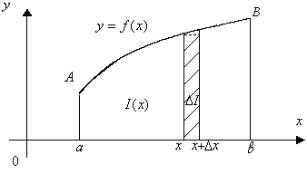
Теорема. Үзіліссіз функциясының жоғарғы шегі айнымалы шегі бойынша алынған интегралдың туындысы интеграл астындағы функцияның дифференциалдану нүктесіне тең.
Басқаша айтқанда жоғарғы шегі айнымалы интеграл, интеграл астындағы функциясының алғашқы функциясы болады.
Анықталған және анықталмаған интегралдар арасындағы байланысы келесі формуламен өрнектеледі:

Slide 8
Дәлелдеуі: Интегралдың геометриялық мағынасын пайдаланып, функцияның дифференциалдану процесін график түрінде бейнелейміз.
функциясының мәндеріне сәйкес келетін нүктесін бекітейік.
Аргумент өсімшесі , ал функция өсімшесі болсын. өсімшесі 1.3 суретте боялған жолақ аудан болсын, оны жуықтап табаны , биіктігі болатын төртбұрыш деп алайық, мұнда функциясы аралығында өзгермейді. Жолақтың ауданын келесі теңдікпен анықталады:
Жуықтап алғанда неғұрлым жоғары қарай орналасса, соғұрлым – тен кіші болады. Шекке көшіп, нақты теңдікке келеміз.
Теорема дәлелденді.

Slide 9
Анықталған интегралды интегралдау әдістері
Айнымалыны ауыстыру . Егер Ф ( t ) функциясы [ а , В ) кесіндісінде үзіліссіз дифференциалданатын және а = Фа ) , b = Ф ( В ) болып , сонымен бірге fx [ a , b ] кесіндісінде үзіліссіз функция болса , Онда келесі теңдік орындалады b f ( x ) dx f ( ( t ) ) ( t ) dt а

Slide 10
Бөліктеп интегралдау Егер и ( х ) пен v ( x ) [ a , b ] кесіндісінде үзіліссіз дифференциалданатын функциялар болса , онда келесі бөліктеп
Интегралдау формуласы орындалады : b b b udv uv vdu a аа Мысал : 22 ux dv cos xdx 2 X Cos xdx x sin sin dx 2 sin 20 sin 0 cos 2 cos 0 о du dx V sin x 0 0 2000110
Анықталған интегралдардың қолданылуы Декарттық координаталар системасында жазық фигуралардың ауданын есептеп табу Полярлық координаталар системасында дененің ауданын табу Қисықтың доғасының ұзындығын табу Дененің көлемдерін табу

Slide 11


